Slide 1
软件工程
Software Engineering

Slide 2
第11章 面向对象设计原则
概述和对比类与类型的表示方法，介绍类型一致性原则，依据闭合行为讨论健壮的子类。
本章内容：
11.1 类型一致性与闭合行为
11.2 封装与共生性
11.3 领域、依附集和内聚
11.4 继承与多态性的危险性
11.5 状态空间和行为

Slide 3
11.1 类型一致性与闭合行为
11.1.1 类与类型
从抽象角度和外部特征来理解，最好的方式是将类看作是类型的实现，即类型包括了类的目标以及类的状态空间和行为。
一个类型可以具体实现为多个类，每个类又包括自己独特的内部设计。
类型代表着类的外部特征，但子类型的概念和子类却是不同的。

Slide 4
11.1.2 类型一致性原则
类型一致性设计原则可表述为：如果s为t的真子类型，则s必须与t一致，即类型s的对象可以出现在类型t的对象所需要的任何环境中，并且当该对象的任何获取操作执行时，仍能保持其正确性。例如，Circle是Ellipse的子类型。尽管这个椭圆形操作扩展成圆形是不行的，但任何为圆形的对象也必然是椭圆形的。

Slide 5
在设计中，每个类或子类的继承层次结构必须遵循类型一致性原则。为了做到每个子类与其超类一致，引入两个重要子原则：抗变性与协变性。满足下列三个操作限制条件：
（1）每个超类的操作必须与其子类中一个操作相对应，它们具有相同的名字和函数原则。
（2）每个子类操作的前置条件不应强于其超类操作的前置条件，这就是抗变性原则。
（3）每个子类操作的后置条件至少要和其相应超类操作的后置条件一样强，这就是协变性原则。

Slide 6
类型一致性原则要求子类Ｓ必须为类Ｔ的真子类型，并且满足下列六个限制条件 ：
（1）S的状态空间（State-space）必须与T的状态空间一致。
（2）在S和Ｔ的共享空间中，S的状态空间必须等同于或位于T的状态空间之内。另一种描述方法：S的类不变式必须等同于或强于Ｔ的不变式。
（3）对于T的每一操作（如T.op），S覆盖或重定义为S.op，则：S.op必须与T.op名称相同。

Slide 7
（4）S.op的形式函数原型的参数必须与 T.op的形式函数原型的参数表一一对应。
（5）S.op的前置条件必须等同于或弱于T.op的前置条件。
（6）S.op的后置条件必须等同于或强于Ｔ.op的后置条件。

Slide 8
11.1.3 闭合行为原则
闭合行为原则是指：在基于类型/子类型层次结构的继承层次结构中，类C的任何对象操作的执行——包括从C的超类继承的所有操作——应满足C的类不变式。
如果设计一个类中给某个对象发送消息来调用其修改操作，则应该检查目标类的闭合性。如果发送消息并作一般（超类）条件假设，则必须做好准备，目标对象可能拒绝该消息或不作任何操作便返回。如果出现该问题，则在发送消息前，

Slide 9
可以采取下列步骤：
（1）检查运行时的目标类。
（2）限制与目标有关的变量的多态性。
（3）设计消息时假设目标是有关层次结构中最特殊、最底层的类——即对其行为具有最高限制条件的类。

Slide 10
11.2 封装与共生性
11.2.1 封装结构
1. 封装的级别
0级封装：没有经过封装的原始代码。
1级封装：将封装的子程序的级别。
2级封装：类（或对象）是将众多的子程序（称为运算指令）集合在一起形成一个高级别的结构体。因为运算指令已经高出于1级封装。
3级封装：商业类经常会在各自的应用领域里被“水平”划归为这级封装的结构。

Slide 11
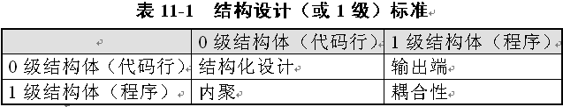
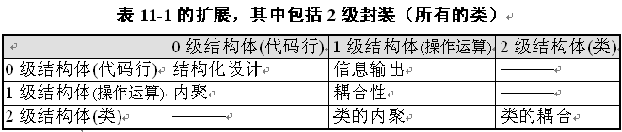
2. 制定标准管理各个封装级别之间的相互作用
传统结构设计标准 ：
表11-1的扩展，其中包括了2级封装

Slide 12
11.2.2 共生性
共生性（Connascence）一词来源于拉丁文，意思是“一起出生的”。这种意思可以理解为：“相依为命”。或许在需求分析、设计或规划阶段，具有共生性（或同族）的两个软件元素来源于一些相互联系的父类，并且至少因为同一个原因而具有共同的命运。下面是共生性应用于软件中的定义。

Slide 13
在两个软件元素A和B之间，共生性意味着：
（1）在A中进行了一些变化，那么为了保持全面的正确性，就需要对B进行同样的改变（或者至少要仔细地进行校验）。
（2）或者为了保持正确性，需要在A和B中同时进行一些变化。
静态的共生性有以下几种方式：
1）类型或类的共生性。在数据的int类型中见到过类型共生性。

Slide 14
2）名称共生性。两个（或以上）程序变量为了达到相同引用的目的，需要有相同的名称。
3）常量共生性。它实际上是一种“数值/有意义的常量”共生性。与结构设计中的混合连接技术相似，也会带来很多系统中的可维护性的问题。
4）算法共生性。算法共生性与常量共生性非常相似。
5）位置共生性。一个程序单元中大部分的代码具有位置共生性：要运行正确的执行序列中的两行代码，那么它们就必须具有正确的语法。

Slide 15
动态共生性具有以下几种形式：
1）执行共生性:执行共生性是位置共生性的动态表现形式。它有几种类型，包括顺序和相邻。
2）数值共生性:数值共生性常涉及很多算法限制。
当两个数据库中的相同信息具有不同格式时，就不能够使用数值共生性。
3）同步共生性:这种特性常在实时性的系统中出现
4）标识共生性。有两个对象，对象1和对象2 总是指向同一个对象体，其中的每一个对象都带有指向另一个对象的参数。

Slide 16
11.2.3 面向对象系统中共生性的滥用
1. C++的友员函数
创立C++的友员函数是非常明显地破坏封装边界的行为。
2. 依赖于实现的偶然性
在应用过程中利用偶然性，没有依据的事实应用和已创建类的内部操作运算之间创立超出封装边界的算法共生性。
3. 无约束的继承

Slide 17
11.2.4 共生性的术语
如果两个对象被迫合成为一个示例，那么说这两个对象具有示例共生性。如果两个对象不得不具有相同的生命期，则它们具有生命期共生性——或者被人们表述为持续时间共生性。

Slide 18
11.3 领域、依附集和内聚
11.3.1 对象类的领域
标准OO系统包含四个主要领域：
1. 基础领域有：基础性、结构性、语义性
基础类包括整型、bool型和字符型。
结构类过去也被称为容器类，它可以实现数据类型的结构，包括栈、队列、线性表等，通常依靠一般性设计。
语义类包括Date、Time、Angle、Money和Mass。

Slide 19
2. 应用领域
应用领域中的一个类只能被一个单独的应用系统所使用。它包含事件识别类和事件管理类。
在应用领域中的类具有非常狭窄的可重复使用性。
3. 商业领域中的类：属性类、角色类和关系类。
属性类描述了商业领域世界里事物的属性。
角色类由商业行为中“事物扮演角色”演变而来。
相互关系类是从商业领域各种事物之间的相互关系演变而来的。

Slide 20
4. 结构领域
结构领域包含三组类：机器间通信类、数据库操作类和人机接口界面类。
结构性类在很多商业应用领域得到广泛应用，只要应用程序能在以类为支撑的物理结构上实现。

Slide 21
5. 每一领域类的来源
不同领域的类具有不同的可重用级别。处于最低级别领域的类具有最大的可重复使用能力，而处于最高级别领域的类则具有最小的可重复使用能力。
基础领域中的类定义为具有最大的可重复使用能力，并且应用领域中的类的软件结构只能在一个单独的应用系统中使用。开发一个基础性类库是一件非常困难并且费用昂贵的事情，不必自己尝试着去做这件事情。
处于商业领域中的类非常具有趣味性和挑战性。
最高级别的领域就是应用领域。

Slide 22
11.3.2 依附集
用一种定量的方法来讲述基于基础领域的类称为依附集（Encumbrance）。
1. 依附集简介
定义1（直接类引用集） ：一个类1的直接类引用是指1直接引用的类。
在大部分面向对象的语言里，一个类1可以直接地引用另一个类2：
定义2（间接类引用集） ：如果类1的直接类引用集包含了类A1、A2、……、An，那么，1的间接类引用集就是1的直接类引用集和A1、 A2、… … 、An 的间接类引用集的并集。

Slide 23
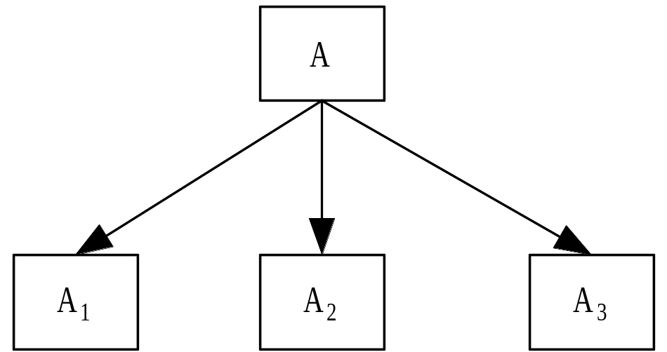
依附集的定义：一个类的直接依附集是指这个类的直接引用集的大小，一个类的间接依附集是指这个类的间接引用集大小。
11-1所示，类A的直接引用是A1、A2、A3

Slide 24
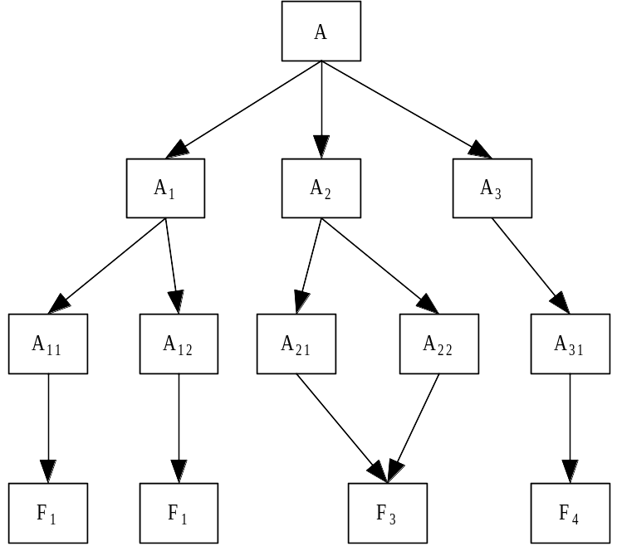
图11-2所示的是类A的间接类引用集

Slide 25
2. 依附集的使用
依附集提供了一种衡量类的复杂程度的方法。类是处于基础领域之上有多高的程度，因而，处于高级别领域的类具有较高的间接依附集，处于低级别的类则具有较低的间接依附集。
3. Demeter规则
作为限制一个类的直接依附集的指导原则，Demeter规则是通过限制这个类直接引用集的规模来实现的。Demeter规则的得名是从一个被称为Demeter的面向对象方案中演化而来的。

Slide 26
Demeter规则的惯用语是如下描述的：
(1)假设A的对象为obj，并且假设定义对象obj的所有操作运算为op，那么在执行op操作过程中，一条消息的每一个目的地一定是下面的对象之一。
(2)对象obj本身是一个特别的例子，self和super,this(在C++和Java中)/Current(在Eiffel中)。
(3)op标记符范围内通过一个参数引用一个对象
(4)通过对象obj的一个变量来引用一个对象。
(5)通过操作运算ob创建的一个对象。
(6)通过一个全局变量引用的一个对象。

Slide 27
11.3.3 类的内聚：一个类和它的特性
类的内聚（class cohesion）是衡量位于一个类外部接口中的特性（属性和操作运算）间相互关联的方法。一个低级内聚的类具有一组并不属于一个整体的特性，这些特性通过类来实现抽象类型。

Slide 28
试图通过在使用变量的方法中，出现越多的重叠现象，那么这个类的内聚就越强。这种方法不好，主要原因：
（1）内聚是应该能够从一个封装软件单元的外表很容易识别的一种特性。所以为了实现类的内聚而不得不去查看类的内核的做法看起来是错误的。
（2）这样的一种衡量方法是很不稳定的，并且过分地依赖于类实现方法的特别的内部设计，而这种类的实现方法在这个类的整个生命周期中可能发生改变。

Slide 29
1. 混合事例型内聚
混合事例型内聚的定义：一个混合事例型内聚的类具有这样的特性：对于类的对象来说这些特性是未被定义的。
例如，假设一个销售部门既有发放佣金的销售人员，又有不发放佣金的销售人员。Fred是具有佣金的销售人员，而Mary是没有佣金的销售人员。在采用面向对象方法来设计有关这个部门的应用系统时，有一个Salesperson类，通过fred和mary两个变量指向这个类的对象实例。

Slide 30
2. 混合领域型内聚
在给出混合领域型内聚的定义前，先需要对“非本征的（extrinsic）”进行定义。
如果类A在不涉及到任何类B概念的前提下完全能够得到充分的定义，那么对于类A来说类B是非本征的。如果类B捕获类A中固有的一些特性，那么对于类A来说类B就是本征的。
混合领域型内聚的定义：一个混合领域型内聚的类包含这样的一个元素，这个元素是一个不同领域的非本征类的直接依附集。

Slide 31
3. 混合角色型内聚
混合角色型内聚的定义为：一个具有混合角色型的类A包含了这样一个元素，这个元素直接依附集于与A同一领域的类的一个非本征类。
与一个混合领域内聚的类不同的是，一个混合角色型内聚的类并不是跨领域的。

Slide 32
11.4 继承与多态性的危险性
11.4.1 继承的滥用
设计方案刚开始毫无节制地滥用继承，后来发展成为晦涩难懂、莫名其妙的使用
假设某应用（特别是在界面设计中）毫无节制地滥用继承后，形成的结构如下图。

Slide 33
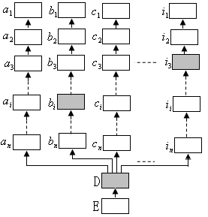

Slide 34
如果在运行中出现错误（或者要修改）的问题。问题的反映点出现在类D的位置，我们就会对D类进行修改。可是在对该类进行分析时，发现问题并不是出现在该类。而是出现在他继承的基类。于是，我们不得不沿着继承的路径查找出问题的类。这个要找的类也许是 ，也许是 。所以，我们不得不对于这科继承树进行人工遍历。

Slide 35

11.4.2 错误的聚集
图11-3的继承结构图给出了类Airplane及其四个假定的子类：Wing、Tail、Engine及Fuselage。

Slide 36
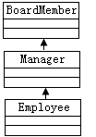
11.4.3 倒置的层次结构
如图11-4所示的关于继承的例子对应于一个普通的组织结构图，该结构图表达的实际意义是：“雇员是某种经理，而经理是某种董事会成员。”

Slide 37
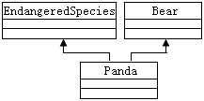
11.4.4 混淆类及其实例
图11-5所示给出的多重继承例子更是令人难以捉摸。

Slide 38
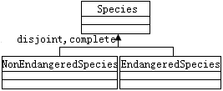
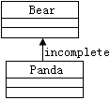
图11-6所示给出了应该怎样设计以表述某些物种是濒临灭绝的这一事实的答案。

Slide 39

11.4.5 误用
应用设计

Slide 40
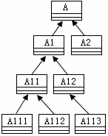
11.4.6 多态性的危险性
1. 操作的多态性
图11-8所示描述了一个类继承树。

Slide 41
2. 变量的多态性
多态性同样适用于变量，即变量在不同的时间可以指向不同类的对象。
3. 消息中的多态性
消息由指向目标对象的变量及表示要调用操作的名称组成。要在操作中安全使用多态性，则指向目标对象的变量SOP必须落在消息中定义的操作SOP中，如果设计者违反了该原则，则可能会发生运行时错误。

Slide 42
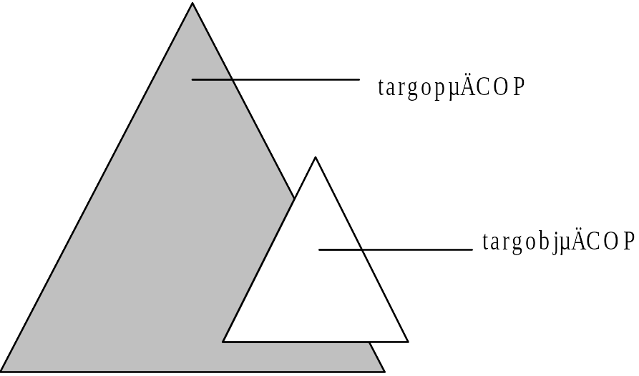
图11-9 变量COP的某些部分落在操作的COP之外

Slide 43
11.5 状态空间和行为
11.5.1 一个类的状态空间和行为
一个类应该表示一种共同的抽象性，这种抽象性是属于这个类的所有个体对象的共有属性。抽象性（abstraction）含义是指在软件对象中不必考虑到真实世界中事物所表现出来的每一种可能特性。一致（uniform）含义是指选取一个类的抽象性之后，将这种抽象性以相同的方式应用于属于这个类范围之内的每一个对象。性质（properties）的含义是指类有两个性质即它的状态空间和它所允许的行为。

Slide 44
11.5.2 子类的状态空间
如果A是B的一个子类，那么A的状态空间必须完全包含于B的状态空间之中。从技术的角度来讲，将A的状态空间发射给B的状态空间就是指A的状态空间必须位于B的状态空间之中，也就是A的状态空间受限于B的状态空间。

Slide 45
11.5.3 子类的行为
大部分对象（除非它们是永不改变的）在它们的类的状态空间范围内进行转换是以一种或者多种属性值的改变的方式进行的。这些转换构成了一个类的允许行为，该行为以这种方式定义：一个类C的允许行为是指这样的一组转换，即允许类C的一个对象在C的状态空间范围内改变状态。

Slide 46
11.5.4 状态空间的一个约束条件：类的不变式
一个类的合理状态空间是通过它的类不变式来定义的。
一个类的不变式是指一种状态，即在任何时候该类的每一个对象都满足条件。
例如类Triangle。为了简单，忽视三角形的位置和方向性，只强调它们的长度。这个不变式（使用它的≥运算关系）允许出现退化的三角形——即直线。如果一个三角形的边分别是Triangle.a、Triangle.b和Triangle.c，那么部分Triangle的类不变式就是：
a+b ≥ c and b+c ≥ a and c+a ≥ b

Slide 47
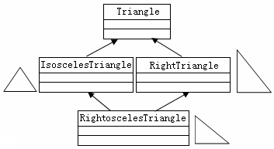

Slide 48
11.5.5 前置条件和后置条件
每一个操作运算都有一个前置条件和一个后置条件。如果某操作运算开始执行之前该条件必须是正确的，若不正确，那么该操作运算就有可能拒绝执行，并且可能产生一些异常情况，则它是前置条件。
如果操作运算执行结束时该条件必须是正确的，若不正确，那么操作运算的执行是不完全的，并且一定是经过调整的，则此条件为后置条件。

Slide 49
11.5.6 类接口中支持的状态
1. 非法状态
2. 不完整状态
3. 不适当的状态
4. 理想状态

Slide 50
11.5.7 类接口中支持的行为
1. 非法行为
支持非法行为的类接口包含能使对象在状态间进行非法转换的操作。
2. 危险行为
类接口中存在危险行为时，就需要多条消息完成一种对象行为，且至少会有一条消息使对象进入非法状态。
3. 无关行为
类接口中的无关行为就是不属于类及其对象的行为。

Slide 51
4. 不完整行为
不完整行为的类接口不能使类对象执行其所需要的所有行为。
5. 难处理行为
6. 重复行为
如果通过对象接口完成对象中同样的行为存在多种途径，那么说明类接口有重复行为。

Slide 52
7. 理想行为
如果类接口具有下列三种属性，那么该类接口支持理想行为：
（1）合法状态的对象只能转换到另一个合法状态。
（2）对象只通过一种合法方法转换到另一个合法状态。
（3）要实现一种行为只有一种使用接口的方法。

Slide 53
11.5.8 类接口中操作的聚合
1. 选择聚合
设计者把多种行为聚合到一个操作中，即接收一条消息时只为对象提供一种行为，这时就会出现选择聚合。
2. 多种聚合
多种聚合类似于设计者把多种行为归到一个操作中的选择聚合，但当有多种聚合的操作执行时，它为对象提供了所有行为。
3. 功能聚合
功能聚合直接来自于SD，在SD中它表示模块的理想聚合，功能聚合操作是一种专门实现根据问题需要定义的行为，功能聚合也称理想聚合。

Slide 54
小结
本章着重介绍了面向对象的设计原则，包括类型一致性原则、闭合行为原则，接下来介绍了封装与共生性、领域、依附集和内聚，然后介绍了继承与多态性所存在的危险，最后对状态空间和行为也作了介绍。

Slide 55
谢谢

